Slide 1


ENERGIE IN COMUNE –
EVENTO FINALE DI RESTITUZIONE DEI RISULTATI DI PROGETTO
Pietro Felice Melzi, KPMG Advisory S.p.A.
Milano, 22 Maggio 2023

Slide 2
PANORAMICA E OBIETTIVI DEL PROGETTO

Slide 3


Pietro Felice Melzi
PANORAMICA DEL PROGETTO
Il progetto agisce sui
3 vettori per il rinnovamento
della PA
Energie in Comune è il progetto lanciato da ANCI Lombardia e Regione Lombardia, grazie alle risorse del POR FSE 2014-2020, per promuovere innovazione e qualità nei processi di reclutamento del personale dei Comuni
Con l’iniziativa si intende avviare un percorso condiviso con gli EELL, accompagnando funzionari e dirigenti che si occupano di Personale
Definizione nuove
figure professionali
Snellimento processi di
reclutamento
Rafforzamento competenze

Slide 4








Pietro Felice Melzi
OBIETTIVI DELL’INIZIATIVA
Sviluppare le capacità istituzionali delle amministrazioni comunali lombarde,
mediante lo svolgimento di specifiche attività funzionali a:
Creare una rete di Comuni in grado di supportare gli adempimenti tecnico-normativo sull'acquisizione di risorse umane
Attuare una mappatura dei profili professionali e del catalogo delle competenze attualmente presenti negli Enti
Aggiornare e standardizzare a livello regionale i profili professionali, in coerenza con gli indirizzi strategici europei e nazionali
Reingegnerizzare e snellire i processi di selezione funzionali all’immissione di nuovo capitale umano
Alimentare la condivisione di buone pratiche ed esperienze, affinché possano essere un volano per la definizione di nuovi assetti organizzativi

Slide 5

PRINCIPALI TAPPE E RISULTATI DEL PROGETTO

Slide 6




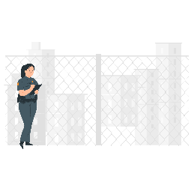
Pietro Felice Melzi
UN PERCORSO CONDIVISO DURATO DUE ANNI: PRINCIPALI TAPPE DELL’INIZIATIVA
Giugno – Luglio ‘21
Agosto – Settembre ‘21
Formazione community di PA Pilota con cui avviare un percorso di co-progettazione e di capacity building
Assessment per la rilevazione dei fabbisogni di personale nelle PA Pilota
Febbraio – Luglio ‘22
Ottobre ’21 – Gennaio ‘22
Progettazione e conduzione del concorso aggregato sperimentale
Workshop con le PA pilota per la definizione di profili professionali omogenei ed innovativi
Agosto – Novembre ‘22
Dicembre ’22 – Maggio ‘23
Iniziative di change management attraverso l’erogazione di un piano di formazione multidisciplinare
Progettazione e conduzione della procedura ex art.3-bis DL 80/21 per la formazione di un elenco di idonei

Slide 7
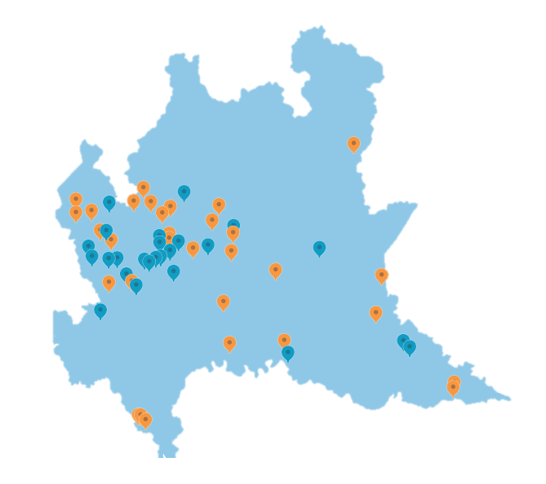

Pietro Felice Melzi
TAPPA 1: COMMUNITY DI PA PILOTA
Lecco: 2 Enti
Rogeno
Valmadrera
Como: 4 Enti
Lurago d'Erba
Moltrasio
San Fermo della battaglia
Tavernerio
Sondrio: No Enti
/
Bergamo: 5 Enti
Ambivere
Azzano San Paolo
Bergamo
Capizzone
Spirano
Varese: 8 Enti
Cassano Magnago
Crosio della Valle
Fagnano Olona
Lonate Pozzolo
Malnate
Marnate
Mercallo
Travedona-Monate
Monza: 7 Enti
Arcore
Desio
Macherio
Monza
Ornago
Seregno
Triuggio
Brescia: 4 Enti
Castelcovati
Cevo
Concesio
Sirmione
Mantova: 5 Enti
Guidizzolo
Mantova
Porto Mantovano
San Giovanni del Dosso
Schivenoglia
Milano: 13 Enti
Pavia: 3 Enti
Bagnaria
UdC «Terre dei Malaspina»
Vigevano
Bareggio
Bollate
Busto Garolfo
Castano Primo
Cinisello Balsamo
Cusago
Cusano Milanino
Novate milanese
Parabiago
Robecco sul Naviglio
Segrate
Trezzano sul Naviglio
Trezzo sull'Adda
Lodi: 1 Ente
Casalpusterlengo
Cremona: 3 Enti
Bagnolo Cremasco
Cremona
UdC «Terra di Cascine»

Slide 8
Pietro Felice Melzi
TAPPA 1: COMMUNITY DI PA PILOTA (2/2)
Comuni <5.000 abitanti
14
2
55
ENTI PILOTA
COINVOLTI
13
Unioni
di Comuni
Comuni
5.000 – 10.000
abitanti
5
15
Comuni
> 50.000 abitanti
Comuni
10.000 – 25.000
abitanti
6
Comuni 25.000 – 50.000 abitanti

Slide 9
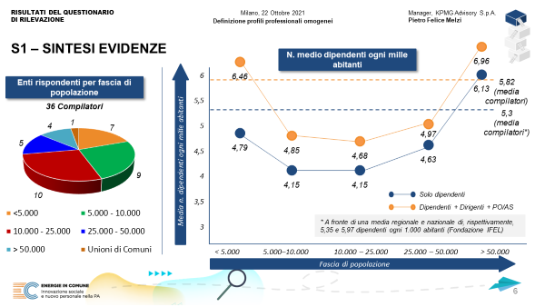
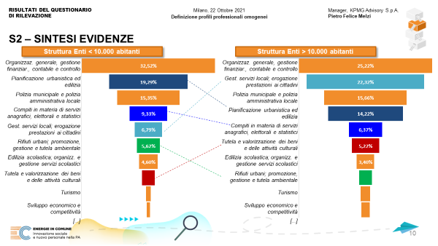

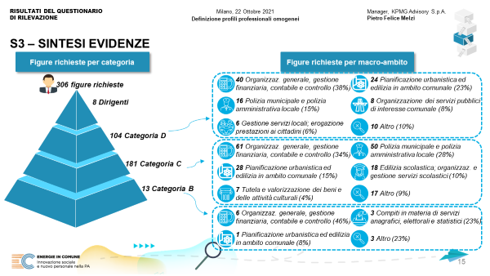

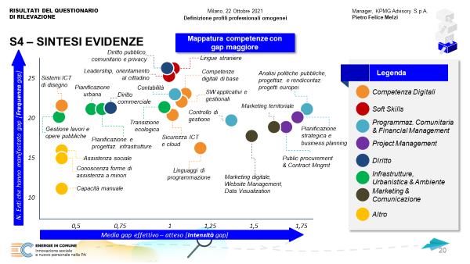
Pietro Felice Melzi
TAPPA 2: RILEVAZIONE DEI FABBISOGNI
8 Dirigenti
Giugno – Luglio ‘21
104 Categoria D
Formazione community di PA Pilota con cui avviare un percorso di co-progettazione e di capacity building
306
Figure richieste
Di cui:
181 Categoria C
13 Categoria B
Febbraio – Luglio ‘22
Ottobre ’21 – Gennaio ‘22
Progettazione e conduzione del concorso aggregato sperimentale
Workshop con le PA pilota per la definizione di profili professionali omogenei ed innovativi
Individuati fabbisogni di personale in ambito:
Servizi amministrativo-contabili (37%)
Polizia locale (21%)
FONDAMENTALI PER PROGETTAZIONE
FASI SUCCESSIVE
Rilevate necessità di competenze su:
Soft skills (80%)
Capacità digitali (70%)
Progettazione e rendicontazione politiche pubbliche (64%)
Agosto – Novembre ‘22
Dicembre ’22 – Maggio ‘23
Iniziative di change management attraverso l’erogazione di un piano di formazione multidisciplinare
Progettazione e conduzione della procedura ex art.3-bis DL 80/21 per la formazione di un elenco di idonei

Slide 10





Pietro Felice Melzi
TAPPA 3: DEFINIZIONE PROFILI PROFESSIONALI OMOGENEI
3 WORKSHOP DI CO-PROGETTAZIONE
IN CUI SONO STATI COMBINATI APPROCCI METODOLOGICI E PRATICI
PROJECT FINANCIAL MANAGER
ESPERTO DIGITAL
3 FIGURE PROFESSIONALI DEFINITE
PER RISPONDERE ALLE SFIDE DEL PNRR:
ESPERTO NELLA TRANSIZIONE ECOLOGICA

Slide 11














Pietro Felice Melzi
TAPPA 4: CONCORSO AGGREGATO PER «PROJECT FINANCIAL MANAGER»
1 CONCORSO AGGREGATO PER ASSUMERE
30 PROJECT FINANCIAL MANAGERS
Giugno – Luglio ‘21
Agosto – Settembre ‘21
Formazione community di PA Pilota con cui avviare un percorso di co-progettazione e di capacity building
Assessment per la rilevazione dei fabbisogni di personale nelle PA Pilota
Ottobre ’21 – Gennaio ‘22
Workshop con le PA pilota per la definizione di profili professionali omogenei ed innovativi
13 PA ADERENTI
Bergamo
Azzano San Paolo
Segrate
Cremona
Trezzo sull’Adda
Desio
Fagnano Olana
Vigevano
Tavernerio
Seregno
Cinisello
Balsamo
Monza
Agosto – Novembre ‘22
474 ISCRITTI AL CONCORSO
Dicembre ’22 – Maggio ‘23
Iniziative di change management attraverso l’erogazione di un piano di formazione multidisciplinare
Progettazione e conduzione della procedura ex art.3-bis DL 80/21 per la formazione di un elenco di idonei
Notes:
Nel biennio ‘21-’22 sono stati banditi 39 mila posti. Di Questi, c.a. il 15% è rimasto vacante, di questi il 38% per professionalità tecnico/specialistiche. C’è quindi una difficoltà generale a soddisfare il fabbisogno degli Enti.

Slide 12

Pietro Felice Melzi
TAPPA 5: CHANGE MANAGEMENT
5 TUTORIAL SU SELEZIONI AGGREGATE (DL 80/2021, ART. 3 BIS)
Giugno – Luglio ‘21
Agosto – Settembre ‘21
Formazione community di PA Pilota con cui avviare un percorso di co-progettazione e di capacity building
Assessment per la rilevazione dei fabbisogni di personale nelle PA Pilota
12 VIDEOCONFERENZE SUI MECCANISMI DI FUNZIONAMENTO DELLE SELEZIONI UNICHE
Febbraio – Luglio ‘22
Ottobre ’21 – Gennaio ‘22
1 VADEMECUM PER LA DEFINIZIONE DELL’APPROCCIO METODOLOGICO ALLA VALUTAZIONE DELLE PROVE ORALI
Progettazione e conduzione del concorso aggregato sperimentale
Workshop con le PA pilota per la definizione di profili professionali omogenei ed innovativi
3 LABORATORI FORMATIVI RIVOLTI AI MEMBRI DELLA COMMISSIONE PER LA VALUTAZIONE DEGLI ORALI
Dicembre ’22 – Maggio ‘23
24 GIORNATE DI FORMAZIONE RIVOLTE AI COMUNI LOMBARDI
Progettazione e conduzione della procedura ex art.3-bis DL 80/21 per la formazione di un elenco di idonei

Slide 13




Pietro Felice Melzi
TAPPA 6: SELEZIONE UNICA PER AGENTI DI POLIZIA LOCALE
Giugno – Luglio ‘21
Agosto – Settembre ‘21
3 COMUNI CAPOFILA
Formazione community di PA Pilota con cui avviare un percorso di co-progettazione e di capacity building
Assessment per la rilevazione dei fabbisogni di personale nelle PA Pilota
Febbraio – Luglio ‘22
Ottobre ’21 – Gennaio ‘22
Progettazione e conduzione del concorso aggregato sperimentale
Workshop con le PA pilota per la definizione di profili professionali omogenei ed innovativi
343 ISCRITTI AL CONCORSO
217 IDONEI INSERITI NELLA
LISTA A CUI ATTINGERE
Agosto – Novembre ‘22
Iniziative di change management attraverso l’erogazione di un piano di formazione multidisciplinare

Slide 14
Pietro Felice Melzi
FOCUS: AMBITO SOCIALE
SONO STATE SVOLTE:
1.886 ORE DI FORMAZIONE
…PER SVILUPPO DI CAPACITÀ:
di coprogrammazione, coprogettazione e convenzione con il terzo settore
9.960 ISCRITTI
di attivazione e gestione della cooperazione intercomunale
7.208 PARTECIPANTI
2 RICERCHE ESEGUITE SU COVID E COPROGETTAZIONE
di ridefinizione dei servizi in relazione all’emergenza COVID-19
Macro Fase 6, 7, 8 e 9
14

Slide 15
Grazie per l’attenzione

